Slide 1

È POSSIBILE LA PRESA IN CARICO DEL CRONICO IN LOMBARDIA SENZA UN COINVOLGIMENTO DELLE RSA?

Slide 2

Indice
Come prendere efficacemente in carico il paziente anziano fragile?
Gli interventi necessari per rendere il sistema sostenibile
Le criticità della riforma della sanità territoriale
Suggestioni per l’integrazione delle RSA nell’applicazione del DM 77

Slide 3
Cronici e sostenibilità SSR
L’aspettativa di vita è aumentata
il 70% dei 22 miliardi di euro che costa all’anno la salute in Lombardia è destinato ai 3 milioni di lombardi con una o più malattie croniche
i cronici anziani lombardi over 75 di livello 1 e 2 sono circa 1.300.000
Per garantire la sostenibilità del SSR è necessario modificare il sistema di offerta e governare la domanda di servizi espressa dai cronici, concentrandosi prioritariamente sugli iper-consumatori (circa 550.000).
Quali sono gli interventi prioritari?
Notes:
Basato su open data regione Lombardia: dataset popolazione cronica 2017 (sottoinsieme dato da>65 anni frequent user super e elevato di livello 1 e 2)

Slide 4
Modificare l’ingaggio dell’assistito cronico
Il cronico va MONITORATO
Lo scompenso va PREVENUTO
L’INGAGGIO dell’assistito con il proprio MEDICO di fiducia OGGI è:
Quando sono MALATO vado dal dottore
Se non monitorato, il CRONICO va dal dottore quando si SCOMPENSA e arriva dritto in OSPEDALE.

Slide 5
Differenziare i percorsi assistenziali
La SOSTENIBILITA’ del sistema sanitario universalistico è strettamente legata alla DIFFERENZIAZIONE dei percorsi assistenziali per CRONICITA’ e ACUZIE.

Slide 6
Il PNRR
I 15,63 miliardi di euro PNRR verranno spesi:
per il 40% in edilizia sanitaria (CdC, OdC ecc.)
per il 60% in digitalizzazione del sistema
Sono davvero questi gli interventi che consentiranno alla RETE di PROSSIMITA’ di evitare efficacemente lo scompenso nel paziente cronico e il suo accesso in ospedale?

Slide 7
Il problema del reclutamento del personale sanitario
La stima del fabbisogno secondo la ricetta AGENAS (DM 77 – DGR 7592/2022) prevede + 12.650 unità di personale
è come se in Lombardia si dovessero creare 3 ASST in più oltre alle 27 attuali (+10%)
in ogni caso, gli sforzi per l’arruolamento di MMG, medici specialisti e infermieri stanno risultando spesso difficoltosi
CAPITOLO | ATTUALE | AGENAS IN LOMBARDIA | + PERSONALE
DISTRETTI | 0 | 100 | 500 DIR CAPOSALA AMMINISTR
CASA DI COMUNITA’ HUB | 0 | 200 | 1800 M E INF AS OSS AM
CASA DI COMUNITA’ SPOKE | 0 | 500 | 1000 INF E AMMIN
INFERMIERE DI FAMIGLIA | 0 |  | 3500 INF
UNITA’ CONTINUITA’ ASSISTENZIALE | 0 | 100 | 200 (1M+1INF)
COT | 0 | 100 | 700 INF AS
OSPEDALE DI COMUNITA’ | 0 | 200 | 3400 MED INF OSS
116117 | 0 | 10 | 300 INF AMMINISTR
CONSULTORI | 250 | 500 | 1250
DIPARTIMENTO DI PREVENZIONE
TELEMEDICINA
Dove trovare il personale?
Come finanziare l’aumento?

Slide 8
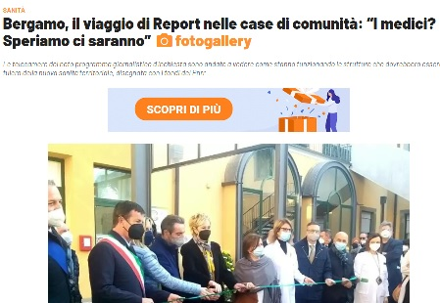
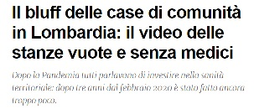

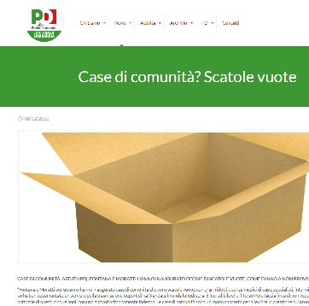
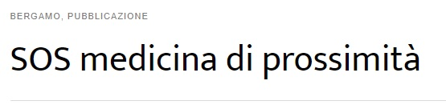
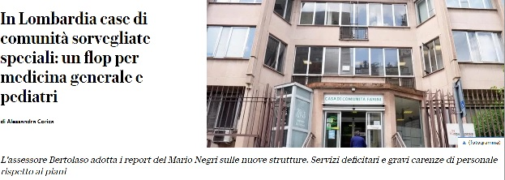
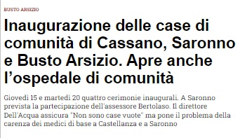
CDC ODC COT scatole vuote

Slide 9
CDC e specificità territoriali lombarde
L’organizzazione sanitaria studiata per le zone urbane difficilmente può essere replicata in montagna, campagna e zone scarsamente popolate
Nella programmazione dobbiamo renderci conto che:
i 2/3 dei lombardi abitano in 1/3 del territorio densamente popolato
ma 1/3 dei lombardi è disseminato nei rimanenti 2/3 di territorio che non è densamente popolato
Ad esempio: una casa della comunità a Rho, ha una qualche possibilità di dare servizio a un cittadino di Pero . . . Ma la casa della comunità di Bormio ha la possibilità di dare servizio a un cittadino di Grosio?

Slide 10
Ospedali di Comunità e tempi di realizzazione
A regime i posti letto di Ospedale di Comunità che saranno accreditati sul territorio regionale saranno 4.000
si tratta per la stragrande maggioranza di interventi di manutenzione straordinaria su edifici esistenti di proprietà del SSR
una volta costruiti, si tratta di arruolare e formare più di 3.000 infermieri

Slide 11
La Presa In Carico - aggiornata a Regole 2024
Il MMG effettua l’arruolamento attivo dei propri assistiti cronici con almeno un’esenzione per patologia e definisce il PAI
la gestione del percorso dell’assistito è affidata:
al Centro Servizi di una cooperativa, se il MMG vi aderisce
al Centro Servizi della ASST di riferimento, se il MMG è singolo
la presa in carico si interrompe se il paziente necessita una presa in carico di tipo ospedaliero
i pazienti sono suddivisi in 3 livelli:
LIVELLO 1: più di 3 esenzioni
LIVELLO 2: 2 o 3 esenzioni
LIVELLO 3: 1 esenzione
i pazienti con patologie complesse, definiti pazienti complessi:
dovranno essere presi in carico dagli ospedali (presa in carico ospedaliera)
l’elenco delle patologie sarà definita con successivo provvedimento
Le tariffe di PAI per MMG e presa in carico dal centro servizi rimangono invariate:
I MMG riuniti in forme associative avanzate, che ricomprendono le cooperative:
sono circa 2.089 su 5.304
stima dei fragili da gestire con CS cooperative: 217.000 pazienti
Le COT delle ASST:
devono essere ancora avviate o sono in fase di avvio
l’arruolamento e la formazione del personale sanitario sono ancora in corso
stima dei fragili da gestire per le COT: 334.000 pazienti
Da ricordare che i CS di cooperative e COT dovranno occuparsi anche della gestione della presa in carico degli altri cronici arruolati nella PIC.
Livello | PAI | Presa in carico
LIVELLO 1 | 15 euro | 35 euro
LIVELLO 2 |  | 30 euro
LIVELLO 3 |  | 25 euro
Notes:
Tariffe da DGR 1863/2019

Slide 12
Il Fondo Ricostruzione Infrastrutture Sociali Lombardia
Il FRISL è stata già fin dagli anni 80/90 la risposta programmatoria lombarda alla rivoluzione demografica, l’autentico «rito ambrosiano» per la sanità 4.0
la rete di presidi socio sanitari territoriale specializzati nella gestione non ospedaliera del paziente cronico (sia istituzionalizzato, sia al domicilio)
Il contribuente lombardo con le proprie tasse ha finanziato in maniera determinante la realizzazione della rete di RSA più articolata d’europa

Slide 13
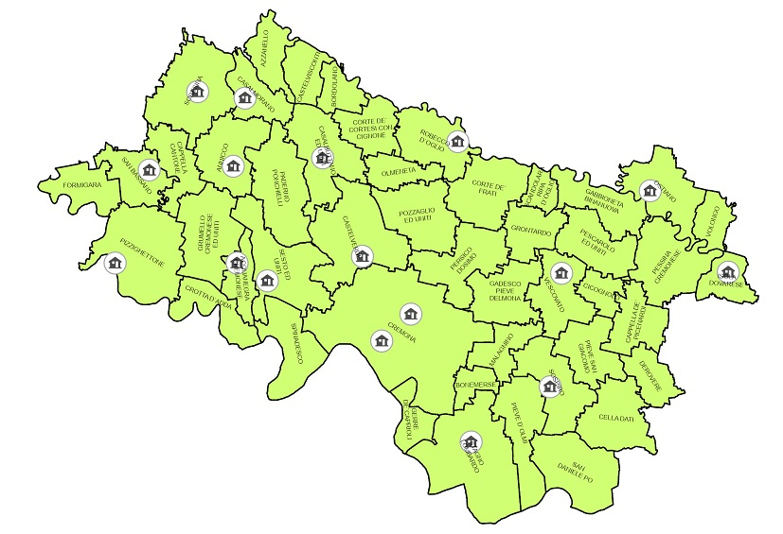

. . . Per una medicina di PROSSIMITA’ . . .
In questa cartina le RSA e le CDC del distretto di Cremona
E chi è mio prossimo? Lc 10, 29

Slide 14
RSA per il monitoraggio dei fragili
I cronici anziani iper-consumatori sono circa 550.000
Il loro monitoraggio è la vera sfida: ogni volta che si scompensano rischiano di finire in Pronto Soccorso e in astanteria in attesa del ricovero in ospedale per tanto tempo
In Lombardia ci sono 1509 comuni con 726 RSA (una ogni 2 comuni) e 330 CDI (spesso gestiti dai comuni). Tali strutture:
ospitano oggi (rsa+rsd+cdi+residenzialità protetta) 150.000 grandi fragili
hanno personale medico, infermieristico, di riabilitazione, di assistenza e pur curando i più fragili fra i fragili, mandano in PS mediamente 2 persone la settimana
Perché ha senso affidare alle RSA il monitoraggio dei più fragili?
prossimità
personale formato
risorse per la diagnostica
capacità di investimento per la telemedicina
reti di volontariato per l’assistenza e il trasporto
punti di forza

Slide 15
RSA per la Presa in Carico (a legislazione vigente)
La presa in carico in RSA dovrebbe riguardare i 550.000 anziani fragili iper-consumatori (livello 1 e 2)
L’assistito fragile ha la possibilità di scegliere liberamente se tenere il proprio MMG oppure il MEDICO della RSA
Se sceglie il MEDICO della RSA:
la RSA diventa soggetto gestore dell’assistito:
La RSA diventa il medico di base dell’assistito
La RSA redige il PAI
la RSA gestisce il percorso di presa in carico con le attività di case management attraverso il proprio Centro Servizi
la RSA percepisce per ciascun paziente:
la quota assistito (ex MMG) (90 euro/anno)
la quota presa in carico che comprende:
la quota PAI (15 euro/anno)
la quota centro servizi (35 euro/anno per livello 1; 30 euro/anno livello 2)
Arruolando tutti i pazienti stimati, il numero medio di assistiti per RSA sarebbe di circa 750 pazienti, liberando circa 100 scelte per MMG.
BENEFICI PER L’UTENZA
Elevata qualità dell’assistenza
Garanzia della continuità di cura
Capillarità e prossimità dell’offerta
BENEFICI PER IL SISTEMA
Intervento isorisorse
Riduzione della pressione sui MMG
Riduzione cittadini scoperti da MMG
Semplificazione dei percorsi di dimissione protetta da ospedale
A carico del privato accreditato:
integrazione minima di personale e formazione
investimenti per gli studi e la telemedicina
Livello | Quota assistito | Quota presa in carico | Stima N pazienti | Costo presa in carico RSA
LIVELLO 1 | 90 € | 50 € | 81.354 | 11.389.560 €
LIVELLO 2 | 30 euro | 45 € | 468.646 | 63.267.210 €
TOTALE |  |  | 550.000 | 74.656.770 €
Notes:
Basato su open data regione Lombardia: dataset popolazione cronica 2017 (sottoinsieme dato da>65 anni frequent user super e elevato di livello 1 e 2)

Slide 17
RSA per i ricoveri di comunità
I posti letto per i ricoveri di comunità sono potenzialmente già presenti a sistema, all’interno dell’offerta accreditata non a contratto e solo autorizzata delle RSA (oltre 4.000)
Altro punto di vista: basterebbe accreditare 5 posti letto (nuovi o autorizzati) per ciascuna delle 726 RSA, governando i flussi principalmente secondo gli azzonamenti previsti per distretti e AFT
prossimità
know how
personale formato
necessità minima di integrazione di personale
risorse per la diagnostica
capacità di investimento per la telemedicina
interesse specifico a garantire la continuità del percorso di cura e la migliore esperienza al paziente
reti di volontariato per l’assistenza e il trasporto
in associazione alla presa in carico in RSA faciliterebbe la riduzione degli accessi impropri a PS e ricoveri in ospedale
Perché ha senso affidare a RSA i ricoveri di comunità?
punti di forza

Slide 18
Verrà il tempo in cui dovremo creare una nuova specialità medica e un nuovo master infermieristico . . . E siamo già in ritardo . . .
Specialista in gestione del paziente cronico
Elaborazione del piano di assistenza
Utilizzo delle scale di valutazione multidimensionale
Pratica del teleconsulto e della televisita
Pratica della gestione della piattaforma operativa di allerta rapida per la prevenzione dello scompenso
capacità di investimento per la telemedicina
Realizzazione utilizzo e connessione di DEVICES per il controllo dei parametri vitali degli assistiti al domicilio
Coordinamento delle reti di volontariato per l’assistenza e il trasporto
Visione sistemica della risposta territoriale ai bisogni
COMPETENZE

